Slide 1
系统性红斑狼疮相关肺动脉高压的研究合作：临床与基础 @Transcriptome Profile of CTD associated PAH at the Single Cell Level
北京协和风湿团队：钱君岩、赵久良、王迁、李梦涛、曾小峰
2021-06-27
Notes:
1、为什么有的SLE会出现PAH；为什么中国是SLE/pSS为主（全外显子组与国外比较，家系？15个）
2、骨髓血（来源），B cell活化
3、做多组学（蛋白质代谢、scRNA、基因组），需要收集不同类型标本（血液、骨髓、粪便、肾脏）、AI分析
4、蛋白/代谢组：血清检测，文献检索
5、外周血样本量少（10人/组），对照可以download；
6、同步留取血浆（冻存），进一步做组学分析；

Slide 2
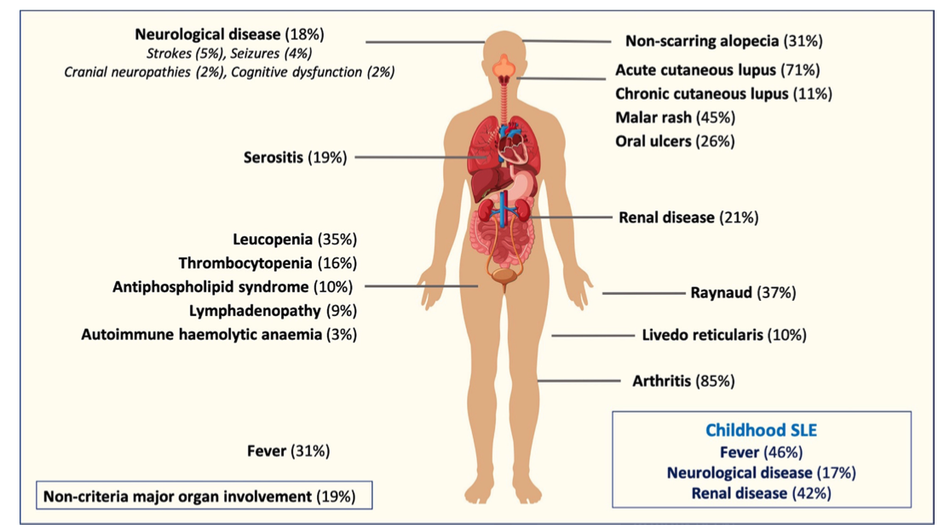
Background
系统性红斑狼疮（SLE）概述
Ann Rheum Dis, 2021. 80(1): p. 14-25.
Handb Exp Pharmacol, 218, 437-476.

Slide 3
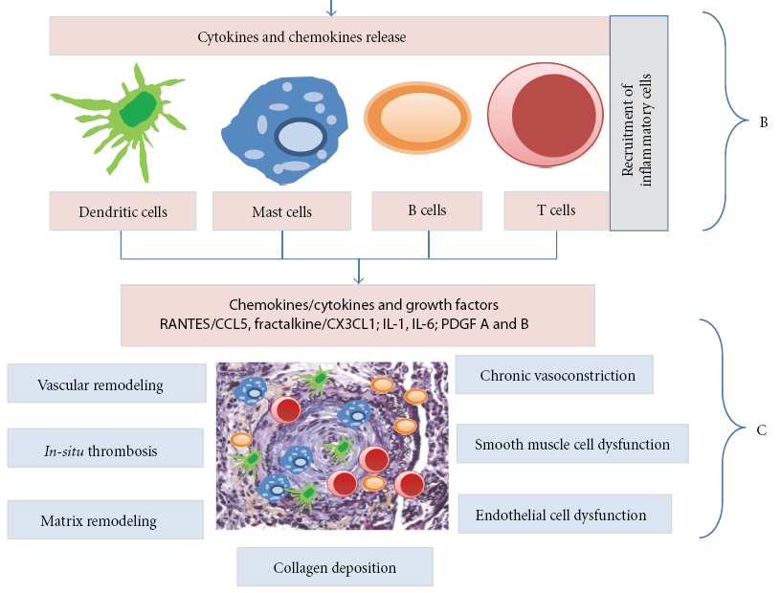
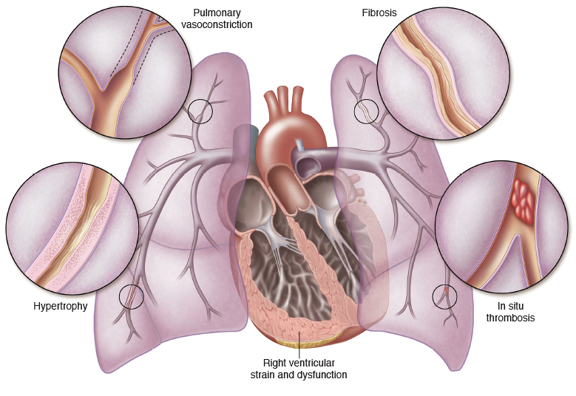
Background
肺动脉高压（PAH）概述
PAH的病理生理机制：
肺微血管病变→肺血管阻力升高→右心后负荷增加→功能衰竭
血管重构
长期血管挛缩
原位血栓形成
平滑肌细胞功能异常
基质重构
内皮细胞功能异常
胶原沉积
Clin Dev Immunol, 2012, 2012: 854941
D.B. Badesch, et al. CHEST 2010; 137(2):376–387

Slide 4
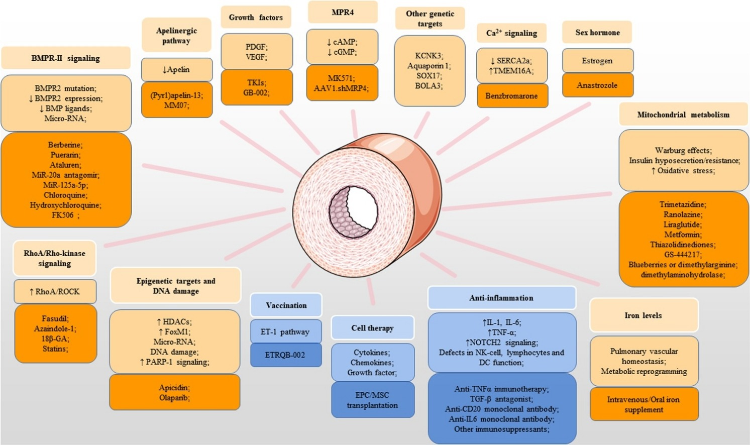
PAH的发病机制
Yang Y, et al. Investigational pharmacotherapy and immunotherapy of pulmonary arterial hypertension: An update. Biomed Pharmacother. 2020;129:110355.

Slide 5
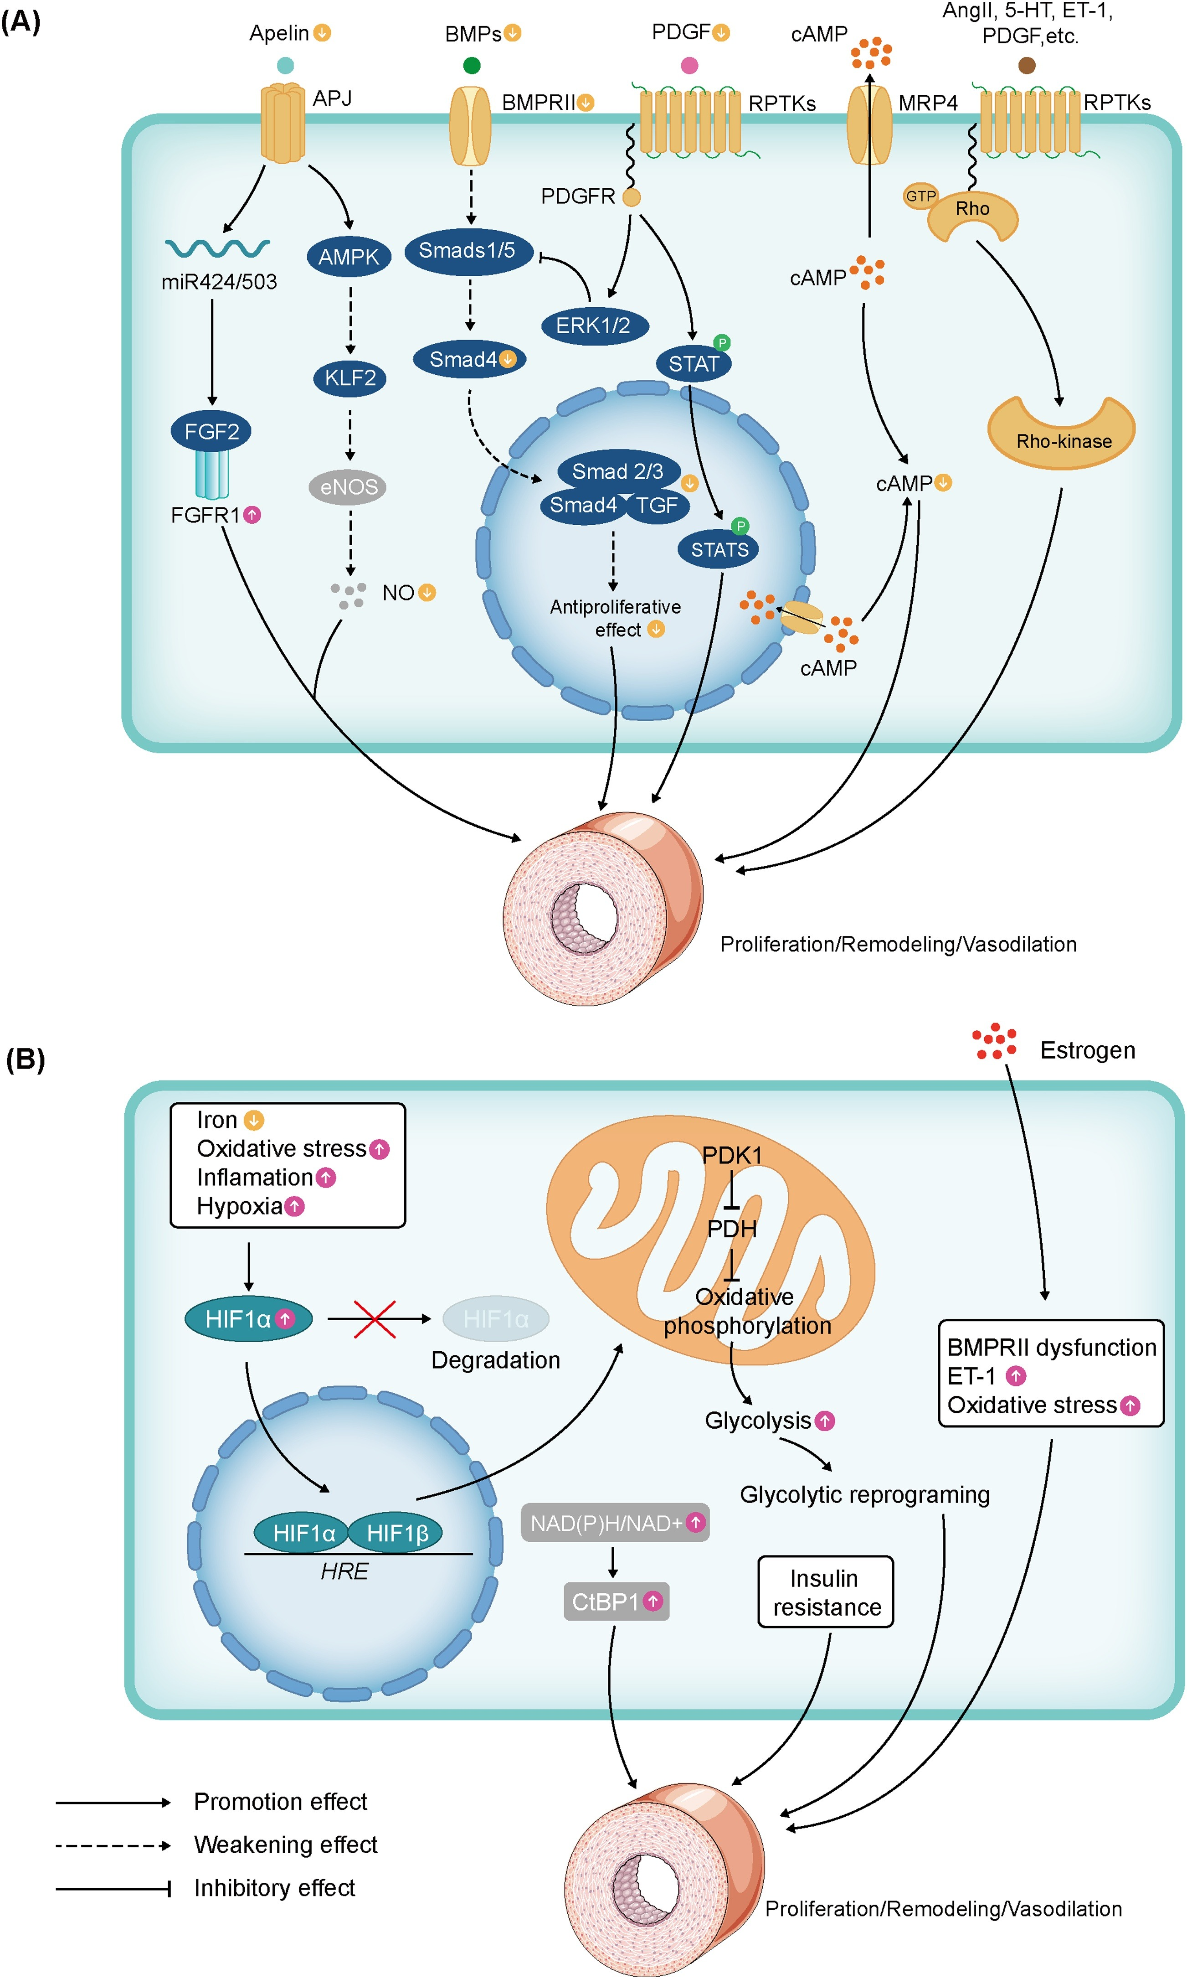
发病机制
Yang Y, et al. Investigational pharmacotherapy and immunotherapy of pulmonary arterial hypertension: An update. Biomed Pharmacother. 2020;129:110355.

Slide 6
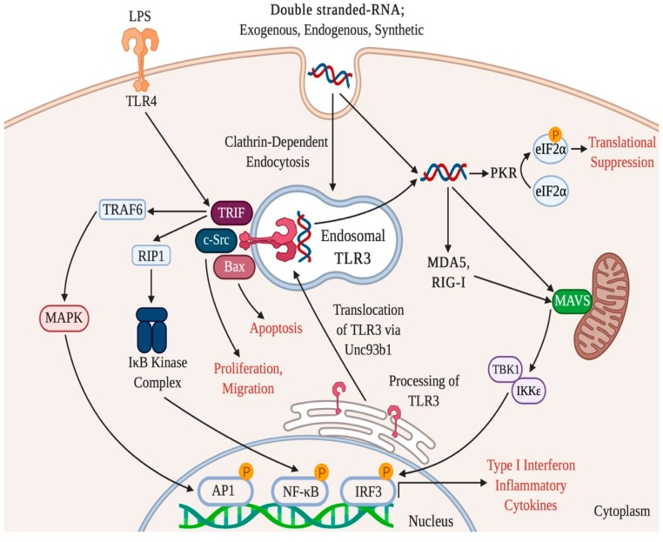
发病机制
Turton HA, Thompson AAR, Farkas L. RNA Signaling in Pulmonary Arterial Hypertension-A Double-Stranded Sword. Int J Mol Sci. 2020;21(9):3124.

Slide 7
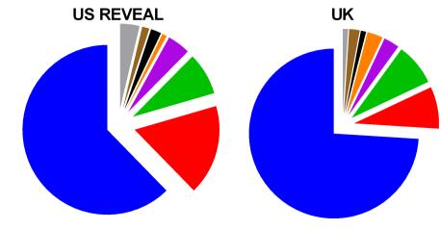
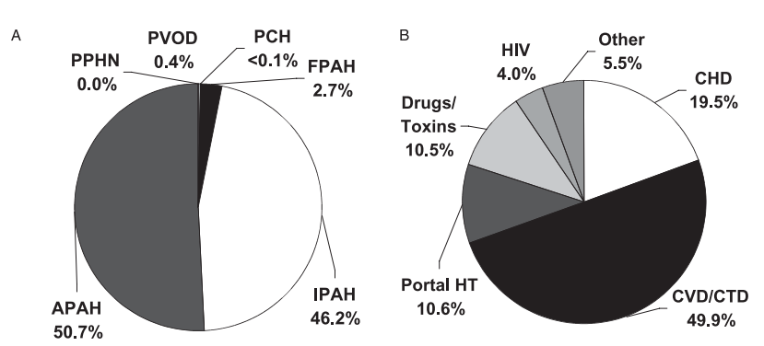
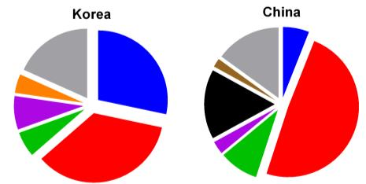
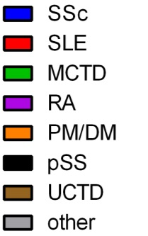
Background
引起PAH的CTD存在显著人种差异
结缔组织病（CTD）是引起PAH的重要病因
中国：
SLE占CTD-PAH的49%
Chung, L., et al. Chest, 2010. 138(6): p. 1383-94.
Condliffe, R., et al. AJRCCM, 2009. 179(2): p. 151-7.
Jeon, C.H., et al. Int J Rheum Dis, 2012. 15(5): p. e80-9.
Hao, Y.J., et al. European Respiratory Journal, 2014. 44(4): p. 963-972.

Slide 8
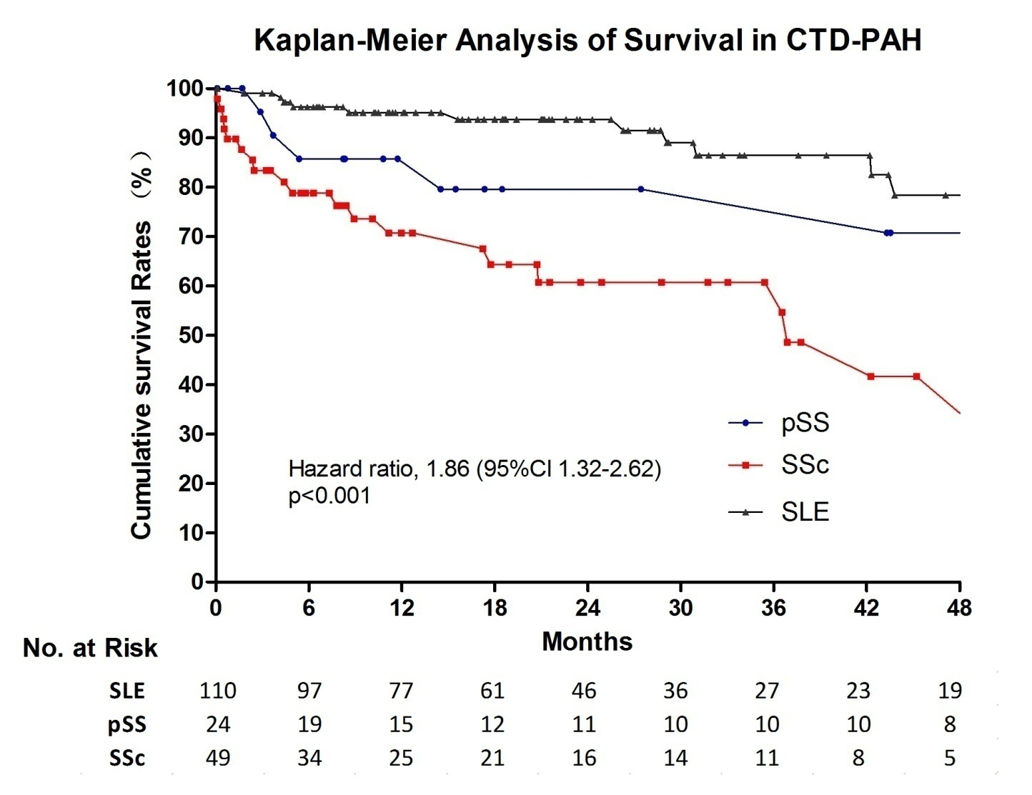
Background
不同CTD引起的PAH存在显著预后差异
Zhao, J., J Cardiol, 2017. 236: 432-437.

Slide 9
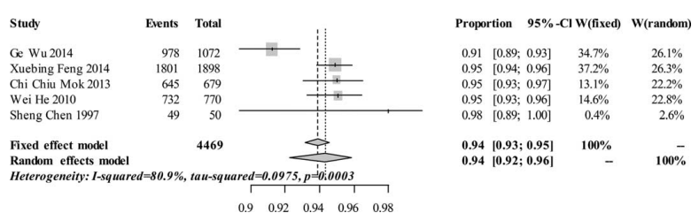
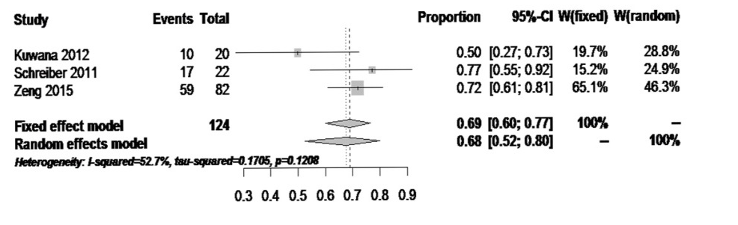
Background
关注SLE-PAH：严重影响SLE患者的预后
^{SLE Survival：Meta-analysis}
5-year 94%
^{SLE-PAH Survival：Meta-analysis}
5-year 68%
Wang, Z., et al., Medicine (Baltimore), 2015. 94:e794.
Qian, J., et al., Autoimmun Rev, 2016. 15:250-7.

Slide 10
工作基础
牵头全国多中心建立全球最大的SLE-PAH长期随访队列
西京医院 16例
哈医大二院 5例
National-wide multi-center CTD-PAH cohort
北京协和医院 155例（单中心队列）
朝阳医院 6例
北大医院 3例
天津医科大学总医院 30例
天津第一中心医院 4例
齐鲁医院 2例
江苏省人民医院 18例
仁济医院 14例
Condliffle, 2009, UK
Schreiber, 2011, UK
湘雅医院 19例
中国
CSTAR-PAH队列
广东省人民医院 33例
中山三附院 2例
110例
21例
310例
Hao et al.
2014, China
华西医院 2例
28例
20例
62例
10
Shirai et al. 2012, Japan
REVEAL,
2010, USA

Slide 11
工作基础
北京协和医院风湿免疫科CTD-PAH课题组
国家CTD相关PAH转诊中心
建立了全球最大的CTD-PAH多中心长期随访队列：全部经右心导管确诊，最长随访20年
SLE-associated PAH: 300+ patients
pSS-associated PAH: 150+ patients
SSc-associated PAH: 100+ patients
右心导管确诊时同步保存的生物学样本库
Cross-sectional study:
Baseline description
Case-Control Study:
Risk-factors
Prognostic Study:
Prognostic factors
Therapeutic study

Slide 12
工作基础
临床研究产出
Li, M, Wang, Q, Zhao, J, et al., Chinese SLE Treatment and Research group (CSTAR) registry: II. Prevalence and risk factors of pulmonary arterial hypertension in Chinese patients with systemic lupus erythematosus[J]. Lupus, 2014. 23(10): 1085-1091.
Huang, C, Li, M, Liu, Y, et al., Baseline Characteristics and Risk Factors of Pulmonary Arterial Hypertension in Systemic Lupus Erythematosus Patients[J]. Medicine (Baltimore), 2016. 95(10): e2761.
Zhang, N, Li, M, Qian, J, et al., Pulmonary arterial hypertension in systemic lupus erythematosus based on a CSTAR-PAH study: Baseline characteristics and risk factors[J]. Int J Rheum Dis, 2019. 22(5): 921-928.
Zhao, J, Wang, Q, Liu, Y, et al., Clinical characteristics and survival of pulmonary arterial hypertension associated with three major connective tissue diseases: A cohort study in China[J]. Int J Cardiol, 2017. 236: 432-437.
Huang, C, Zhang, S, Tian, Z, et al., Could pulmonary arterial hypertension be an active index of systemic lupus erythematosus? A successful case of SLE-PAH cured by methylprednisolone pulse therapy[J]. Lupus, 2014. 23(14): 1533-1536.
Qian, J, Li, M, Zhao, J, et al., Inflammation in SLE-PAH: good news or not?[J]. Ann Rheum Dis, 2018.D OI:10.1136/annrheumdis-2018-214605
Qian, J, Li, M, Zhang, X, et al., Long-Term Prognosis of Patients with Systemic Lupus Erythematosus-Associated Pulmonary Arterial Hypertension: CSTAR-PAH Cohort Study[J]. Eur Respir J, 2019.D OI:10.1183/13993003.00081-201
国家风湿病数据中心,中国系统性红斑狼疮研究协作专家组, 中国成人系统性红斑狼疮相关肺动脉高压诊治共识[J]. 中华内科杂志, 2015. 54(1): 81-86.
Guo, L, Li, M, Chen, Y, et al., Anti-Endothelin Receptor Type A Autoantibodies in Systemic Lupus Erythematosus-Associated Pulmonary Arterial Hypertension[J]. Arthritis Rheumatol, 2015. 67(9): 2394-2402.

Slide 13
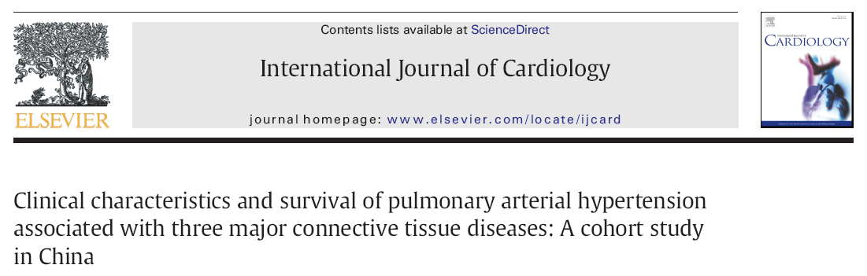
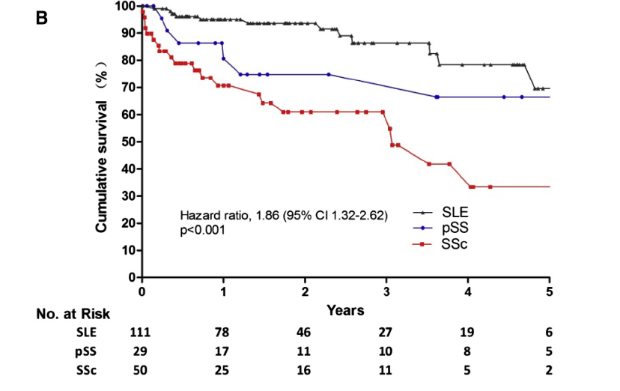
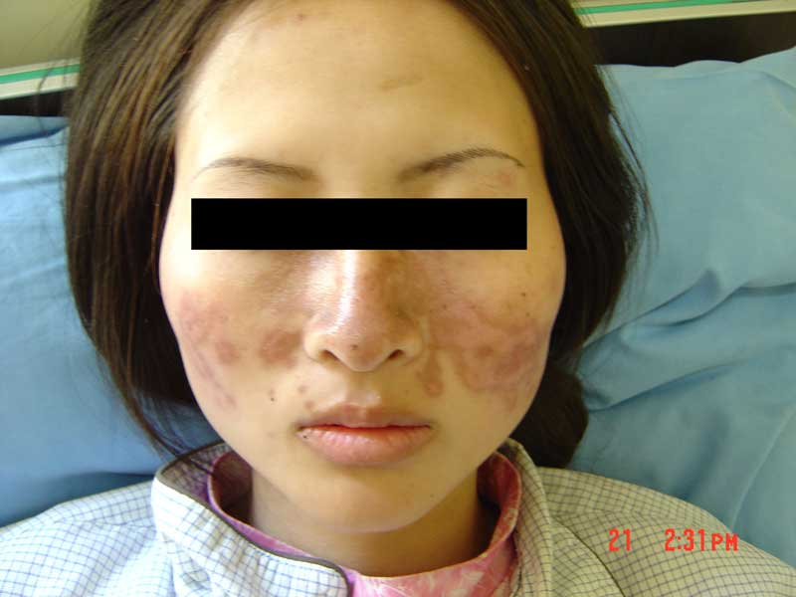
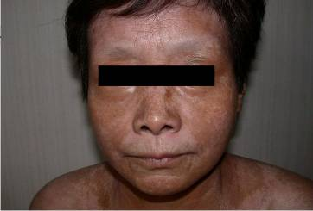

工作基础
首创CTD-PAH的双重达标理念
SLE起病
PAH起病
RHC诊断
UCG随诊
2016.4.25
SLE诊断
UCG诊断
多中心310例，中位随访时间28.7月
基线特征
危险因素
单中心、多中心SLE-PAH
RHC早期诊断率 36-41%
单中心、多中心病情评估指标基本一致
浆膜炎
抗RNP抗体
抗SSA抗体
DLCO/Pred＜70%
CTD-PAH的
诊治策略
W
系统性红斑狼疮
（SLE）
系统性硬化症
（SSc）
生存分析
治疗观察
生存率（88%，81%，68%）
不良预后因素
达标率（31%，54%，63%）
达标预测因素
治疗有效率 57%
早期诊断、原发病活动
通过原发病治疗获益
心功能差、病程长→联合治疗
原发性干燥综合征
（pSS）
CTD-PAH的诊治：共性与差异并存
Notes:
经过长达10余年的临床积累，我们获得了CTD-PAH比较完整的知识。提出应该区分不同CTD，制订个体化的诊治策略；在全球率先提出CTD-PAH治疗的双重达标理念。

Slide 14
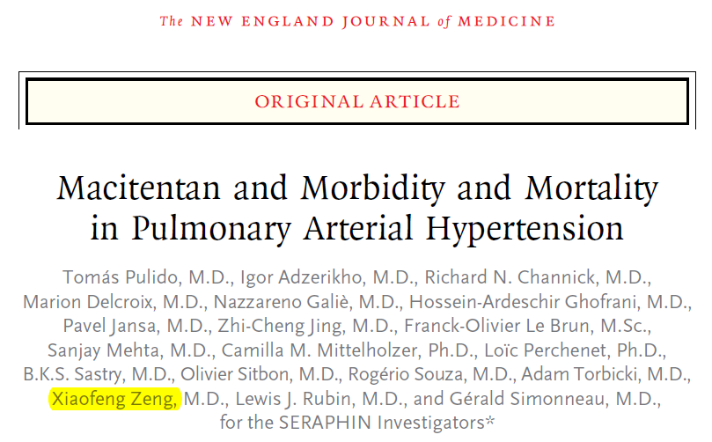
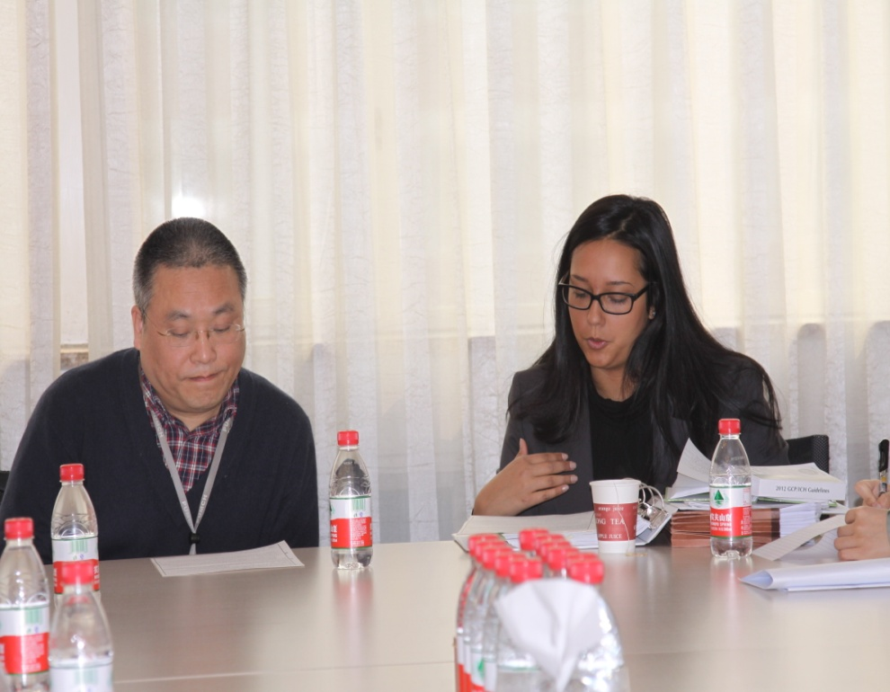
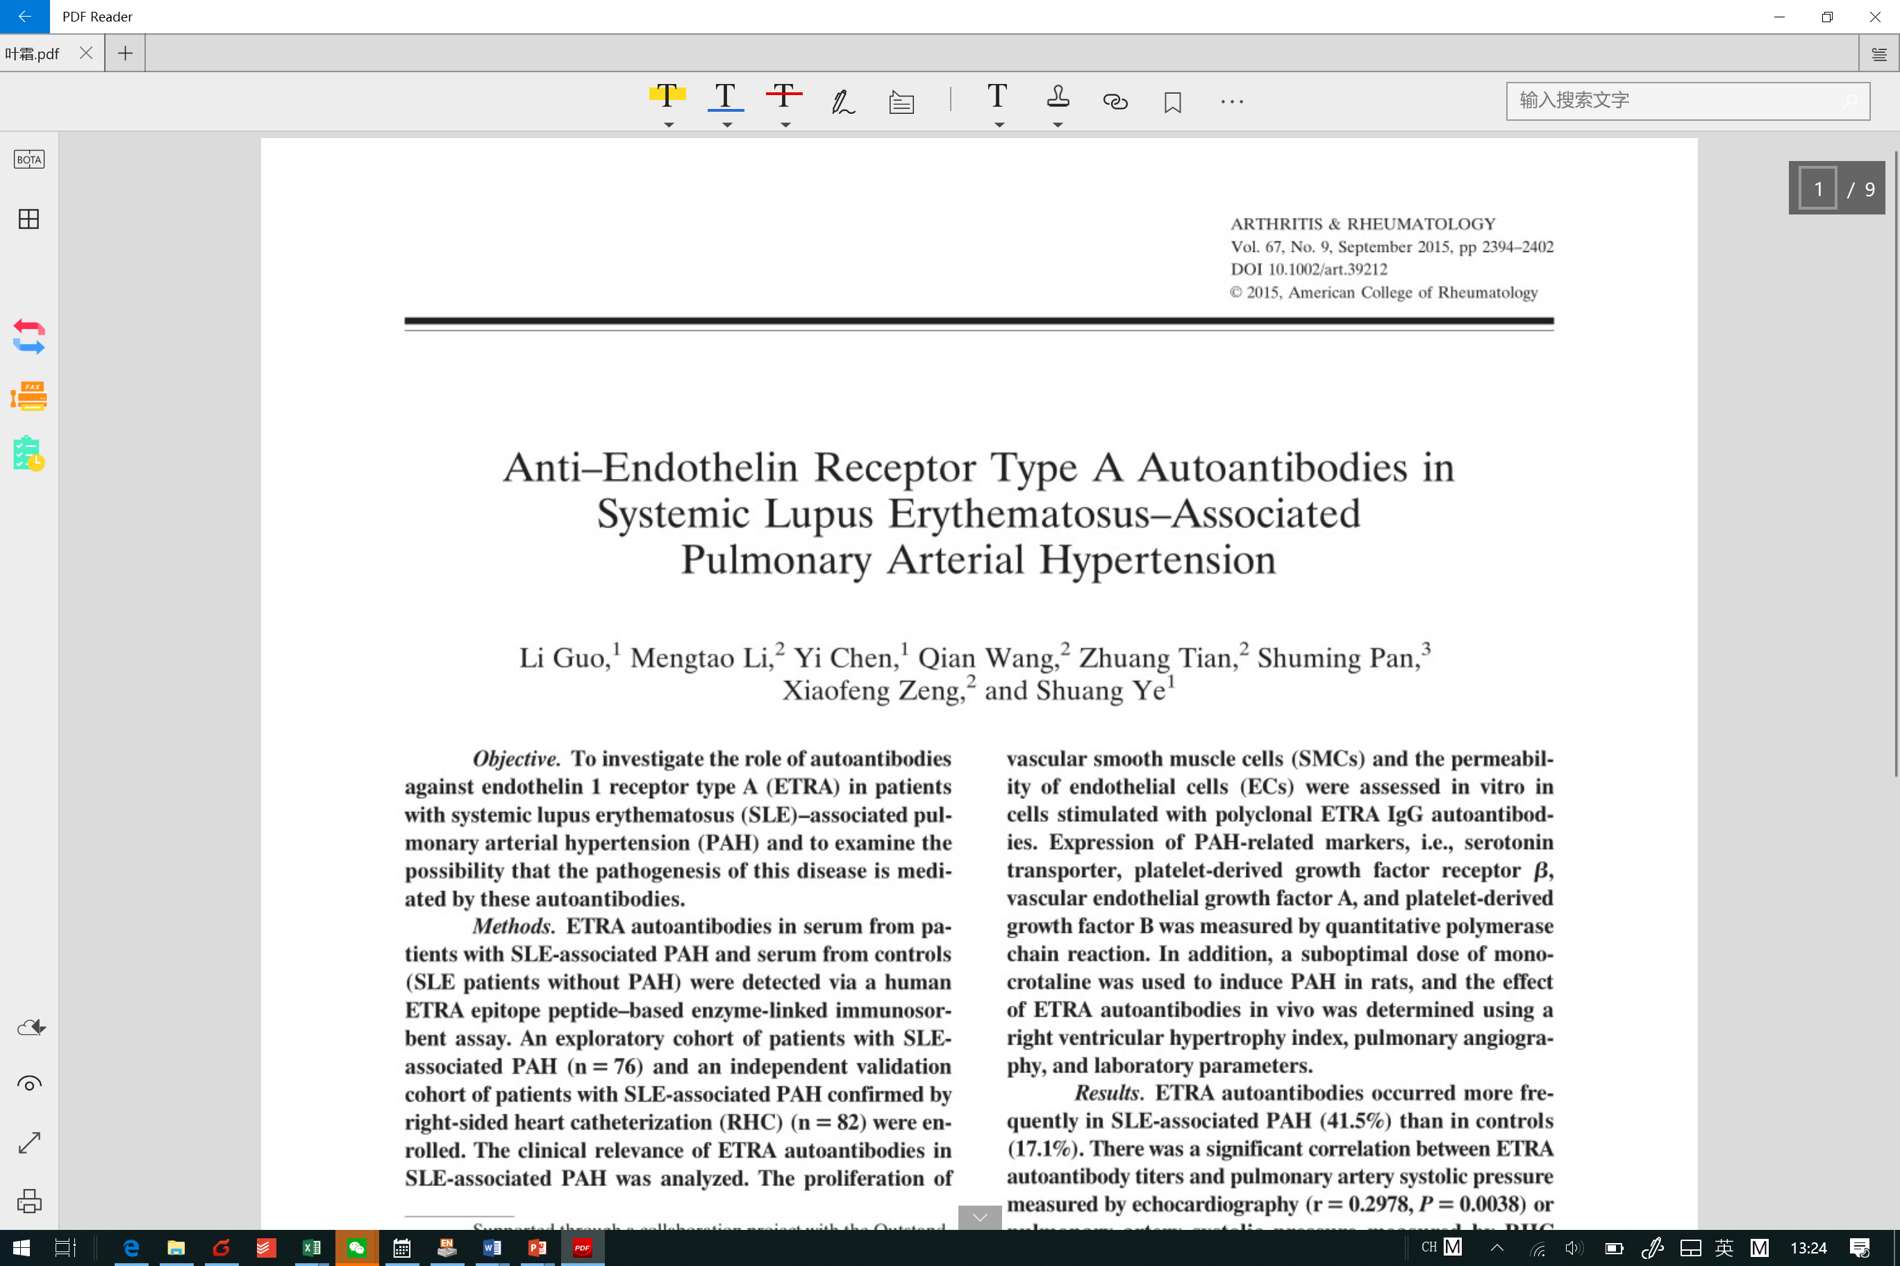

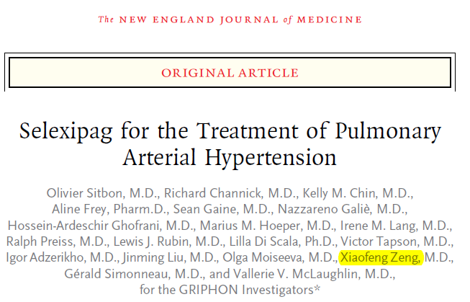
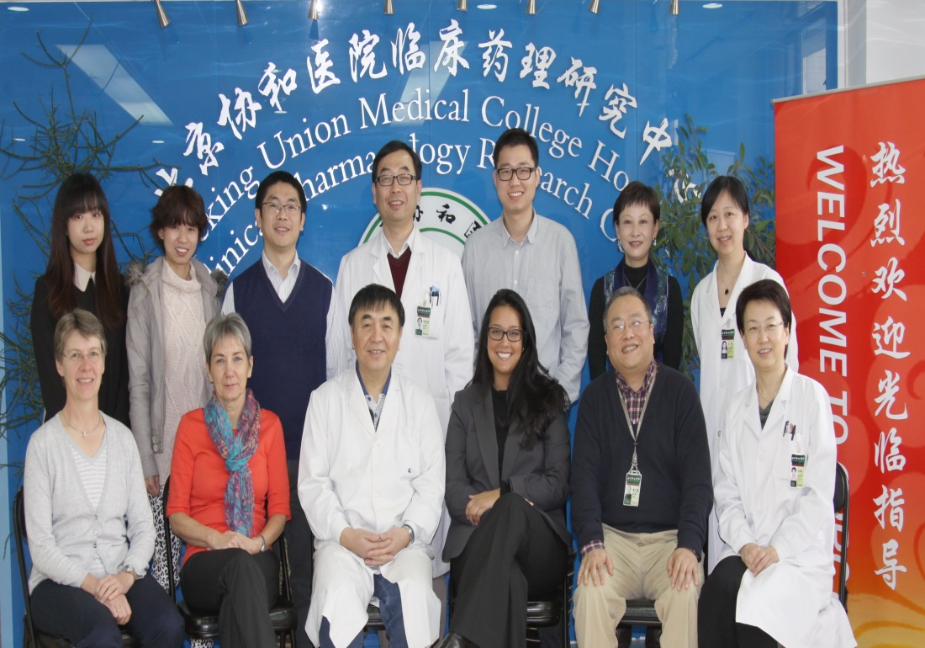
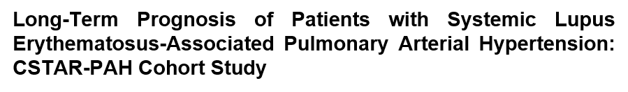
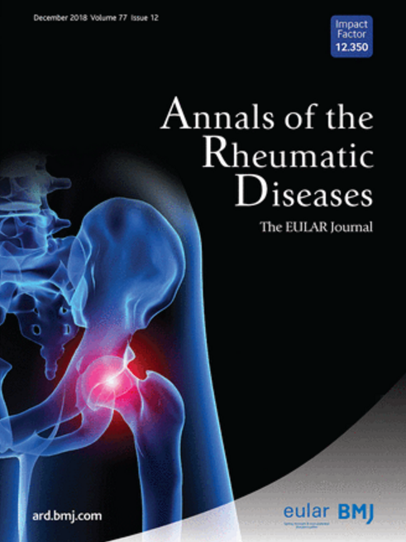
工作基础
首倡SLE-PAH是潜在可治愈的PAH
欧洲呼吸病学杂志（IF 12.2）
2018年11月12日接受
风湿病学年鉴（IF 12.4）
2018年11月14日在线发表
跟 跑
积极参与PAH靶向药物的国际/国内多中心临床药物试验
最大入组数列全球第二，研究通过FDA视察，结果两次发表于NEJM
领 跑
SLE-PAH是潜在可治愈的PAH
SLE-PAH的临床分型与预后：
血管炎型 优于 血管病型
Notes:
我们积极开展治疗学研究，先跟随国外同行脚步，积极参与高质量的临床药物研究，其中两项研究入组人数分列全球第2和第5，并通过FDA的视察，结果发表在NEJM。
去年开始，我们在SLE-PAH领域开始领跑，发出了自己的声音，提出SLE-PAH是潜在可治愈的疾病，其中血管炎型的预后优于血管病型。让我们非常振奋的是，就在1个多月前，风湿病学界和呼吸学界两本顶级杂志同时接受了我们的研究成果。

Slide 15
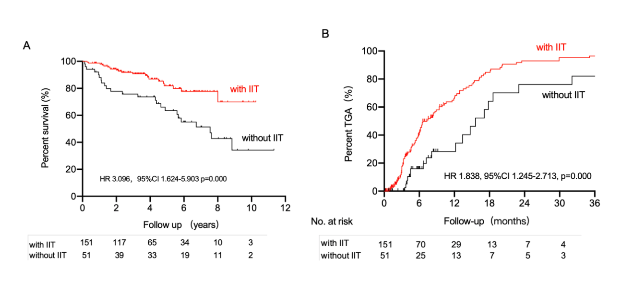
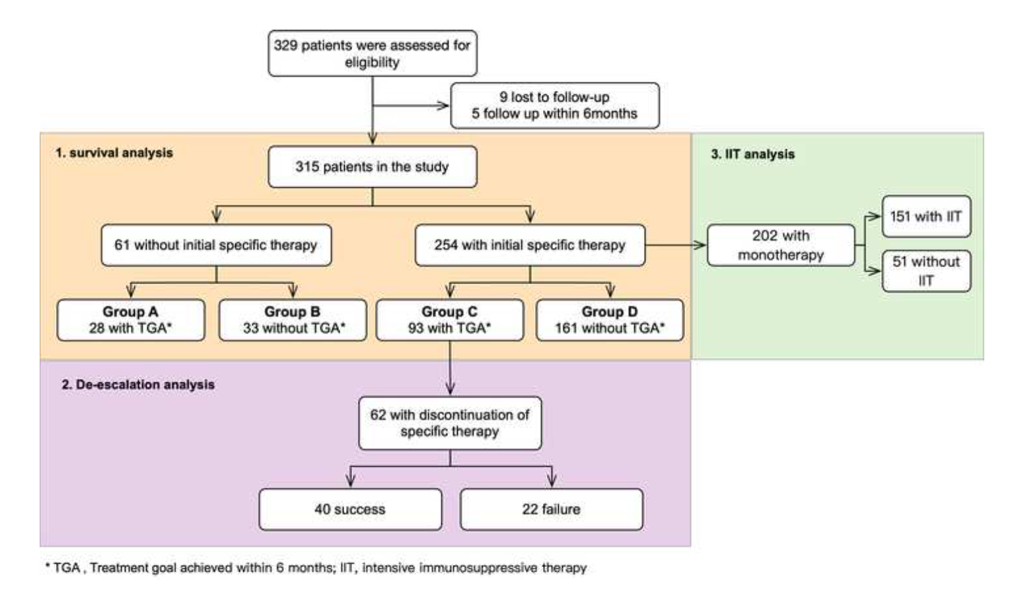
工作基础
治疗策略研究：免疫抑制联合治疗与靶向药物减停策略

Slide 16
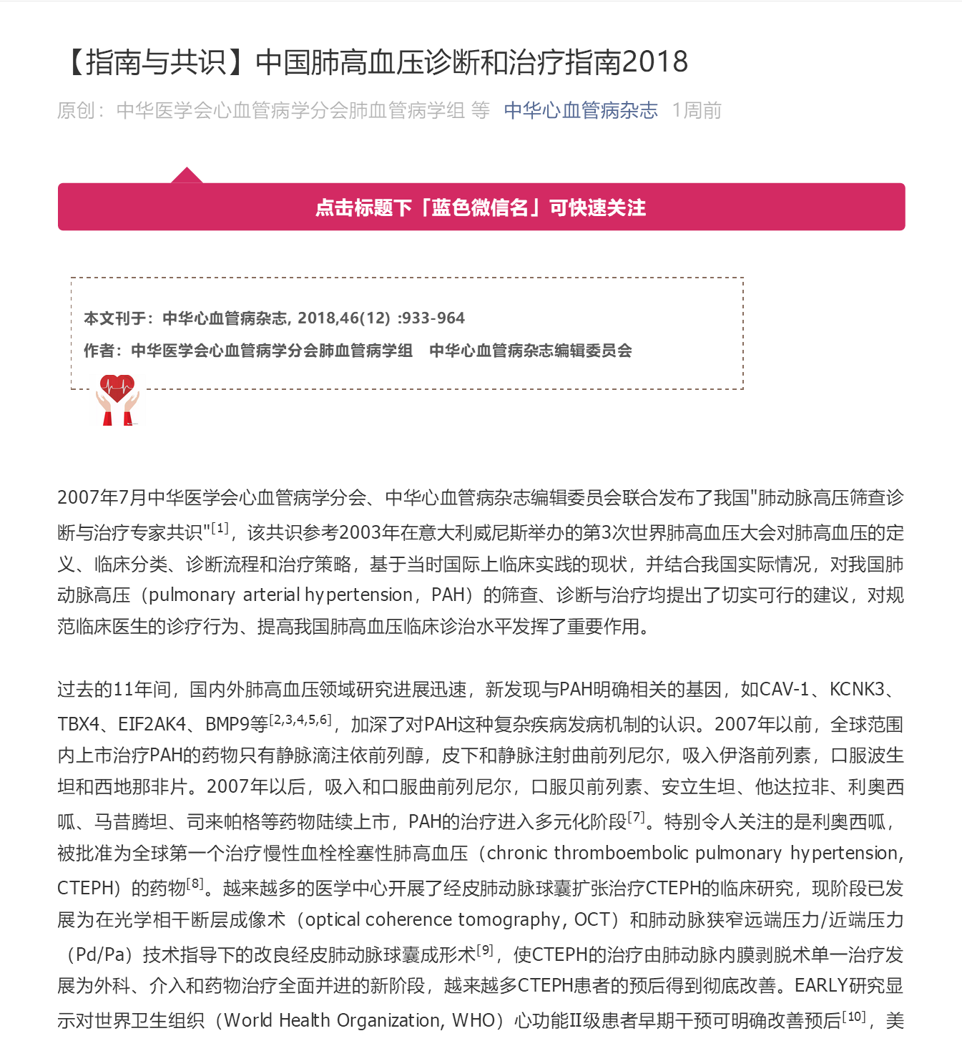
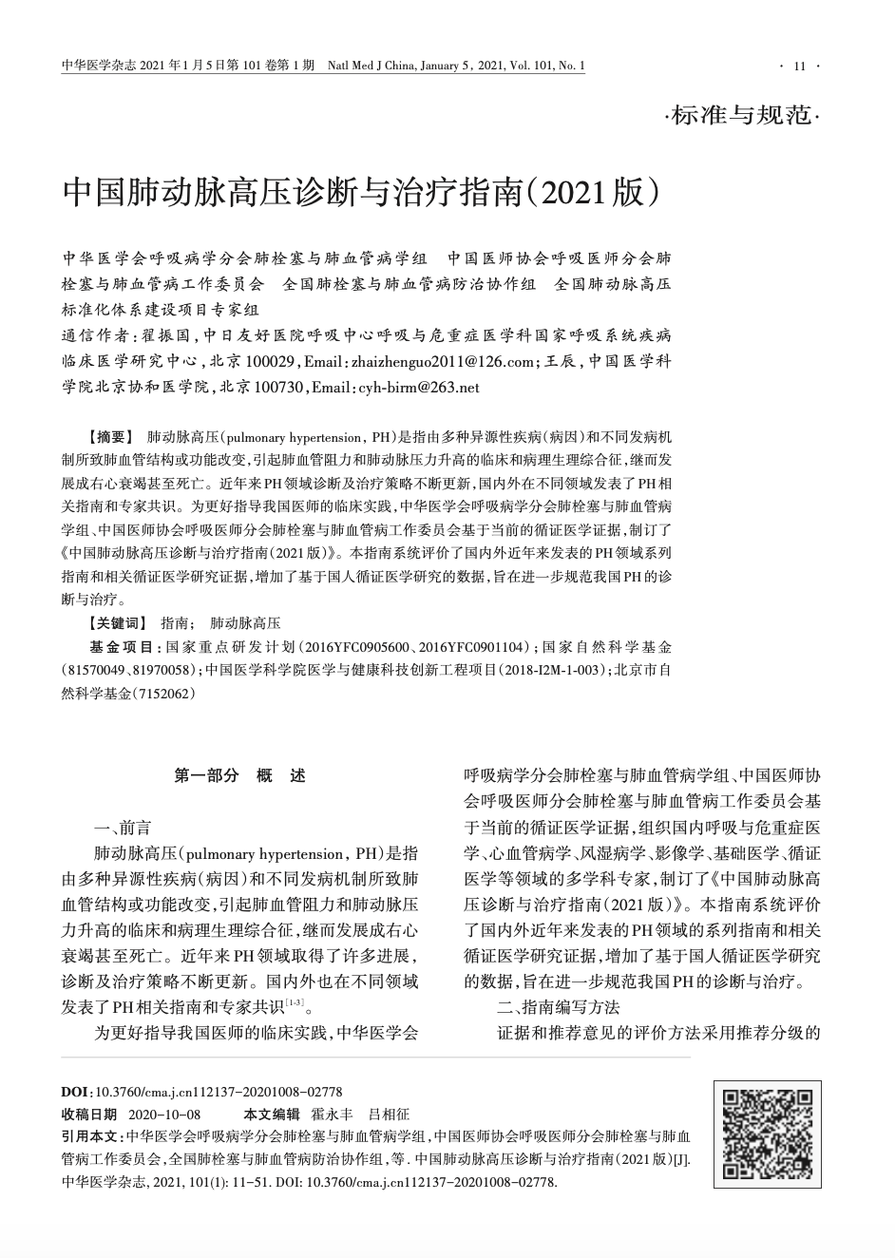
工作基础
临床成果转化：制订诊治指南
主持制订中国自己的SLE-PAH诊治共识 ！
参与制订中国PAH诊治指南
为中国PAH诊治指南贡献数据

Slide 17
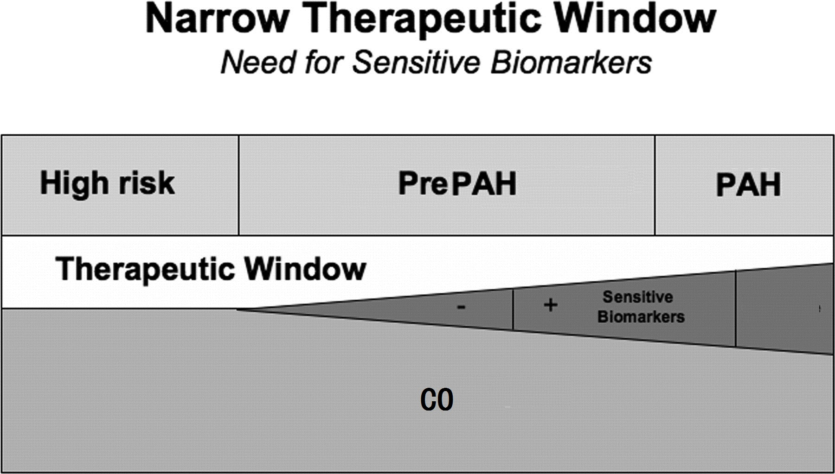
面临的科学问题
The diagnosis and treatment of CTD-associated PAH remains empirical and the molecular basis elusive.
To explore the transcriptome signature of CTD-associated PAH.
To understand the systemic nature of the disease and investigate novel targets of therapy and biomarkers for diagnosis/ monitoring.
Biomarker
Early screening
Immunosuppressant
“reversable” PAH
New pathway
New therapy target

Slide 18
工作基础
尝试发病机制探索研究：易感基因层面
单点关联分析：发现STK11基因；Gene-based关联分析：发现4个可疑易感基因
Group | Chr | Gene | Number all variants | Number single variants | AdjustedP value | Fisher P value | OR [L95, U95] | #Case with variant | #Case without variant | #Control with variant | #Controlwithout_variant
1.non-synonymous | chr11 | VPS11 | 5 | 3 | 1.22E-03 | 2.37E-05 | 2.93 [1.76, 4.80] | 29 | 120 | 71 | 863
1.non-synonymous | chr19 | KIR3DL3 | 18 | 9 | 1.22E-02 | 2.12E-04 | 3.75 [1.81, 7.53] | 15 | 134 | 27 | 907
1.non-synonymous | chr10 | DPYSL4 | 6 | 6 | 2.65E-02 | 2.48E-04 | 32.21 [3.57, 1519.90] | 5 | 144 | 1 | 933
1.non-synonymous | chr12 | TMEM132D | 4 | 4 | 9.83E-01 | 3.46E-04 | inf [4.19, inf] | 4 | 145 | 0 | 934
2.deleterious_polyphen | chr10 | DPYSL4 | 6 | 6 | 2.65E-02 | 2.48E-04 | 32.21 [3.57, 1519.90] | 5 | 144 | 1 | 933
2.deleterious_polyphen | chr7 | DMTF1 | 4 | 4 | 9.80E-01 | 3.46E-04 | inf [4.19, inf] | 4 | 145 | 0 | 934
3.deleterious_broad | chr10 | DPYSL4 | 6 | 6 | 2.65E-02 | 2.48E-04 | 32.21 [3.57, 1519.90] | 5 | 144 | 1 | 933
3.deleterious_broad | chr19 | KIR3DL3 | 12 | 7 | 1.86E-02 | 4.46E-04 | 3.62 [1.70, 7.39] | 14 | 135 | 26 | 908
4.deleterious_strict | chr10 | DPYSL4 | 6 | 6 | 2.65E-02 | 2.48E-04 | 32.21 [3.57, 1519.90] | 5 | 144 | 1 | 933
4.deleterious_strict | chr2 | ALMS1 | 4 | 4 | 9.83E-01 | 3.46E-04 | inf [4.19, inf] | 4 | 145 | 0 | 934
4.deleterious_strict | chr1 | TRAF5 | 3 | 2 | 9.82E-01 | 3.46E-04 | inf [4.19, inf] | 4 | 145 | 0 | 934
7.non-indel_strict | chr10 | DPYSL4 | 6 | 6 | 2.65E-02 | 2.48E-04 | 32.21 [3.57, 1519.90] | 5 | 144 | 1 | 933
6.non-indel_broad | chr10 | DPYSL4 | 6 | 6 | 2.65E-02 | 2.48E-04 | 32.21 [3.57, 1519.90] | 5 | 144 | 1 | 933
6.non-indel_broad | chr19 | KIR3DL3 | 12 | 7 | 1.86E-02 | 4.46E-04 | 3.62 [1.70, 7.39] | 14 | 135 | 26 | 908

Slide 19
Background
TRAF5
DMTF1
Ras/Raf/ERK信号通路
NF-κB信号通路
Arf/p53/p21信号通路
SAPK/JNK和MAPK信号通路
JAK-STAT信号通路
细胞凋亡
TNF-α介导的细胞死亡
Th17细胞功能
细胞增殖
[1] Koyama S, et al. Cancer Res.2016 Mar 1;76(5):999-1008.
[2] Shukuya T, et al. .J Thorac Oncol. 2019 Jun; 14(6):1061-1076.
[1] Kobayashi M, et al. Blood.2011 Dec; 15; 118(25):6562-71.
[2] Tian N, et al. Int J Mol Sci. 2017 Mar 2;18(3):191.

Slide 20
Background
DMTF1
STK11
MAPK
细胞增殖
中性粒细胞募集
细胞因子产生
mTOR信号通路
ALMS1
胞内运输
TNF-α介导的细胞死亡
细胞代谢、增殖
T细胞活性
肺部疾病
[1] Koyama S, et al. Cancer Res.2016 Mar 1;76(5):999-1008.
[2] Shukuya T, et al. .J Thorac Oncol. 2019 Jun; 14(6):1061-1076.
[1] Collin G, et al. Hum Mol Genet.2005 Aug 15; 14(16): 2323–2333.
[2] Marshall J.D., et al. Hum Mutat.2007 Nov; 28(11):1114-23.

Slide 21
Background
Literature review in transcriptome
Bulk RNA-seq analysis
SLE: 15 articles
pSS: none
SSc：3 articles
ScRNA-Seq analysis
SLE：2 articles
PAH：1 articles（Lung Tissue）

Slide 22
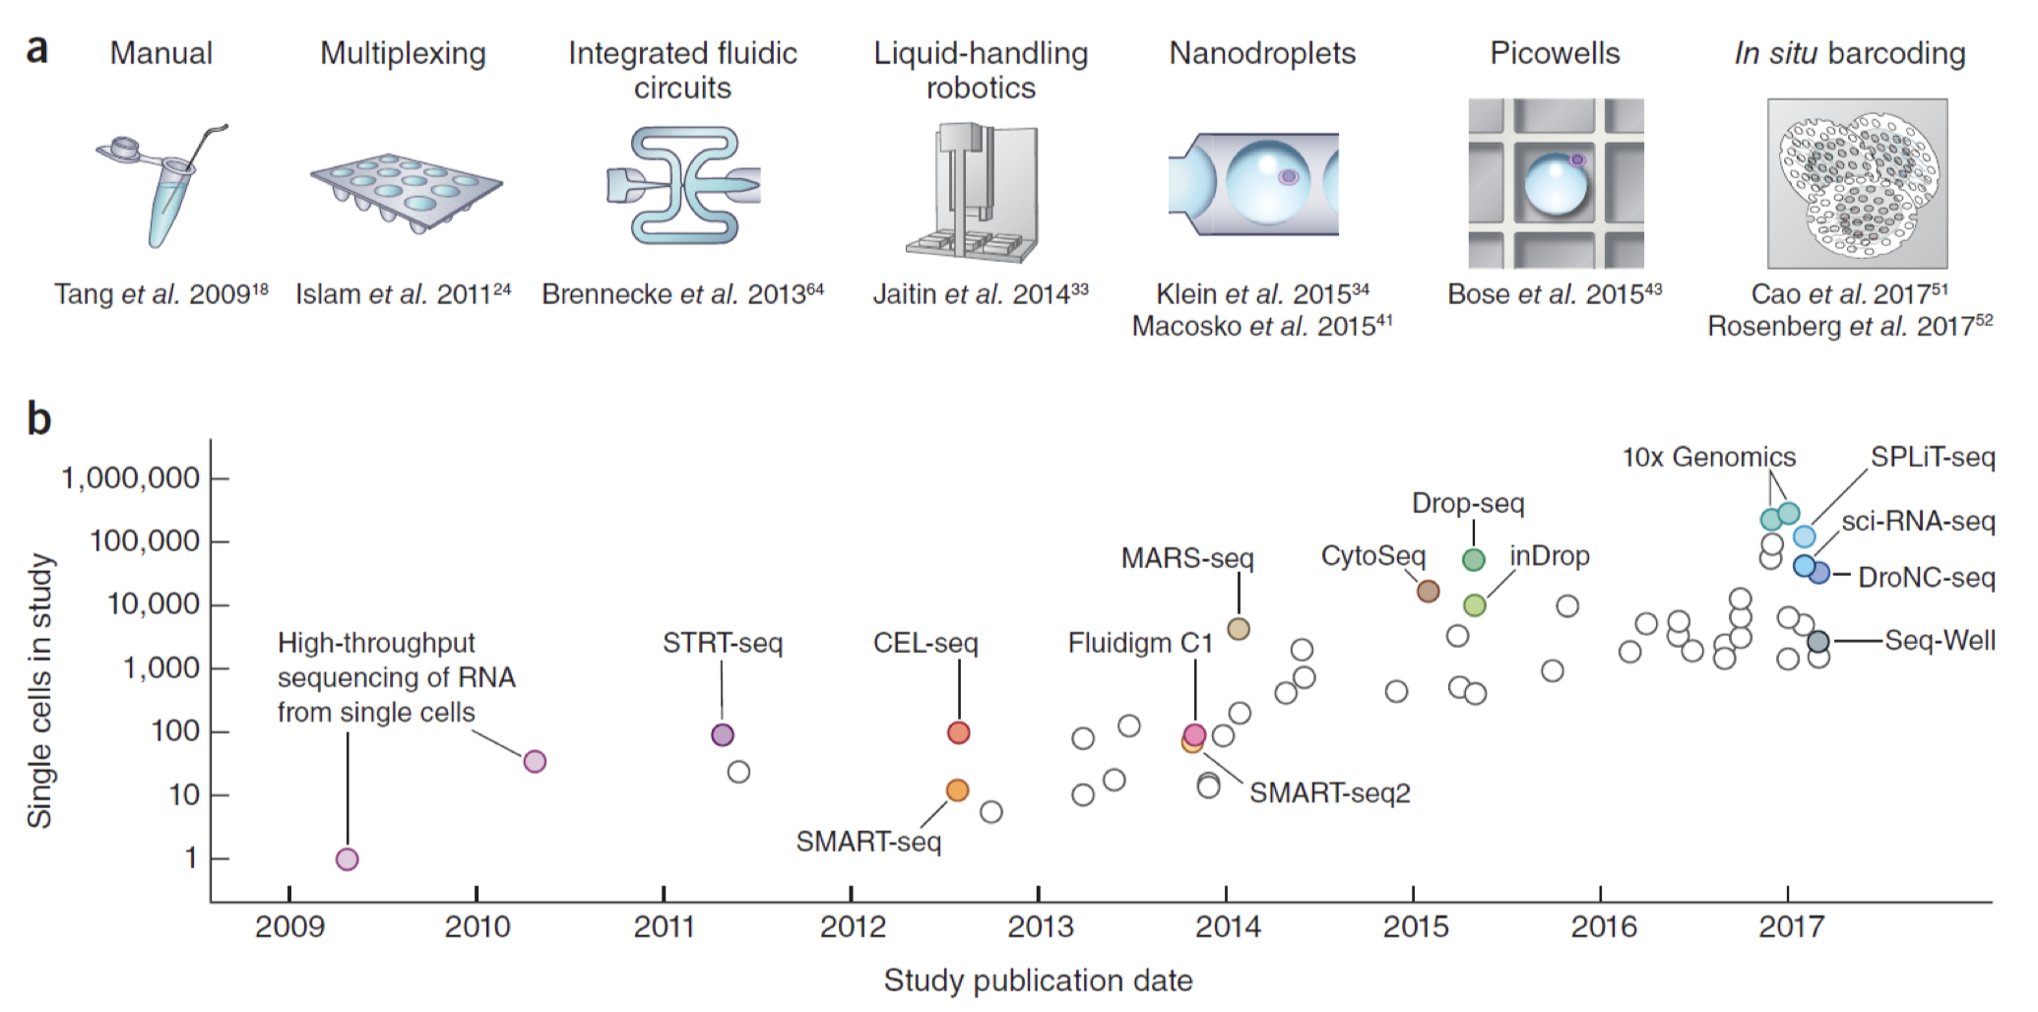
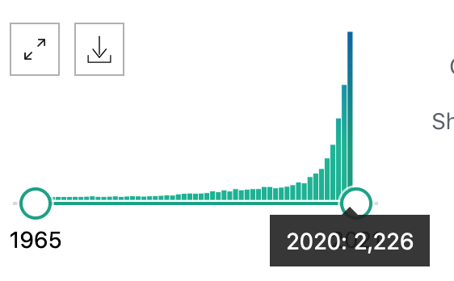
Background
Valentine Svensson. Nature Protocol (2018)

Slide 23
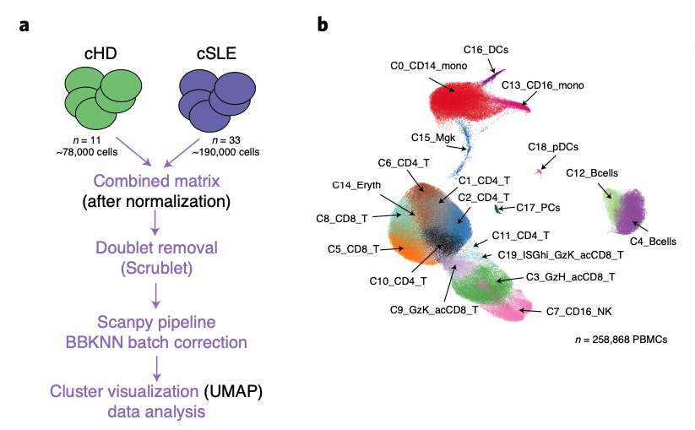
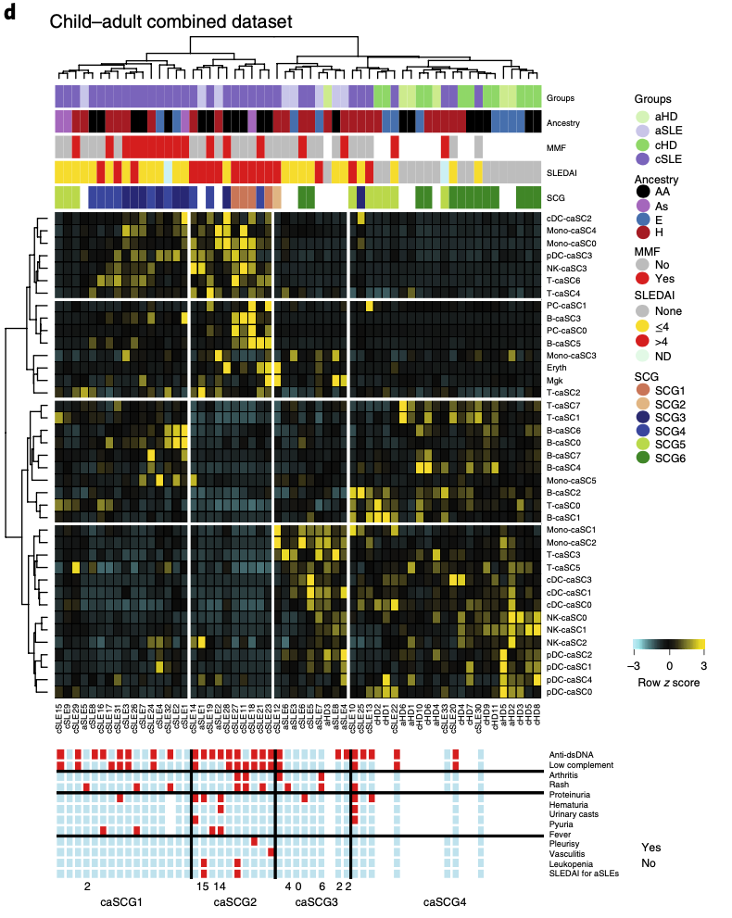
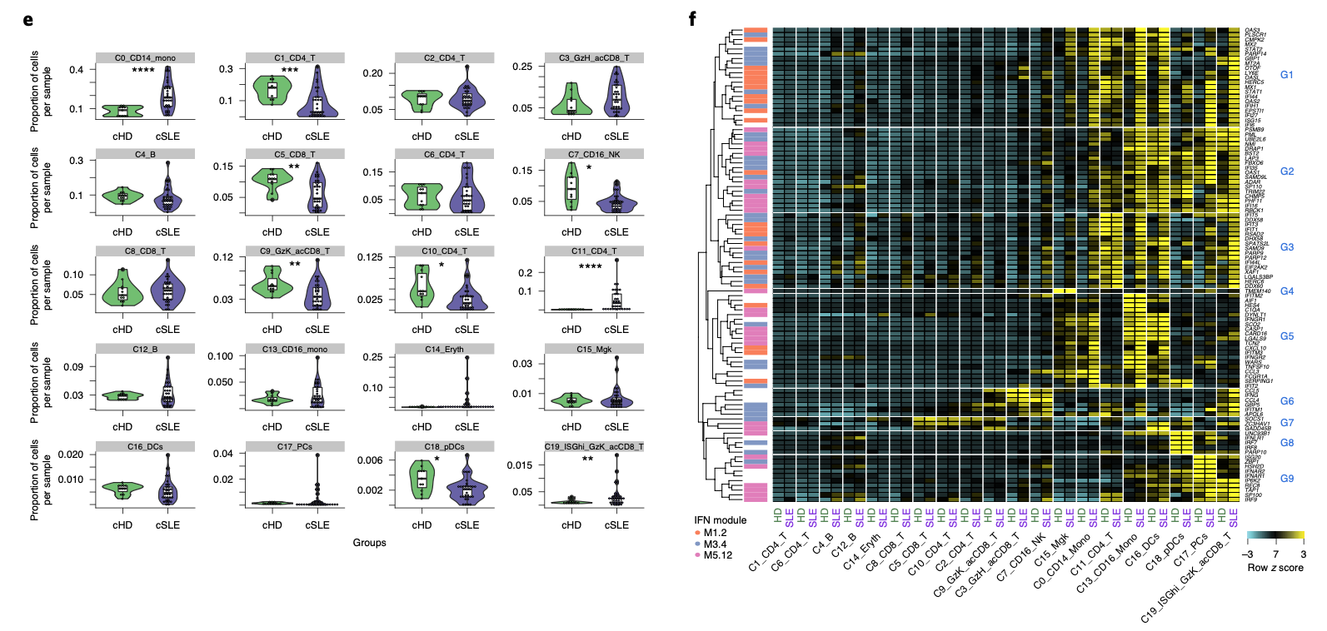
Background
Nat Immunol. 2020 Sep;21(9):1094-1106.

Slide 24
Study Design（SLE-PAH for example）
A case-control study of SLE-PAH(before and after therapy) and age/sex-matched SLE-nonPAH.
Inclusion Criteria
SLE confirmed by the 2012 SLICC classification criteria;
Pre-therapy
OR Post-therapy
Use of steroids (prednisone <15 mg/d oral);
Without any changes in immunosuppressant therapy in the last 30 d;
Without using of biologics within the last 30 d;
Exclusion criteria
Overlap with other autoimmune disease;
Combined with infectious disease;
Pregnancy
 | SLE-PAH | SLE-nonPAH
Before therapy | -SLEDAI>4 X 3 cases | -SLEDAI>4 X 3 cases 皮肤黏膜、关节或血液系统受累
After 6-month therapy | All 3 pts

Slide 25
Study Design（SLE-PAH for example）
Baseline information (medical history, physical examination, Lab results, use of medications) will be collected.
Whole blood collected and PBMC extracted.
scRNA sequencing, mapping, quantifications and quality control.
Differential gene expression and pathway enrichment analysis
Validation（clinical and basic study）
All three CTDs, including SLE, primary Sjogren syndrome, systemic sclerosis.

Slide 26
恳请各位老师批评指正！

